Slide 1
ALGORITMOS EM
GRAFOS
DEFINIÇÕES E
REPRESENTAÇÃO
Prof. João Caram
PUC MINAS
CIÊNCIA DA COMPUTAÇÃO

Slide 2
Agradecimentos
Ao prof. Max do Val Machado, pela cessão do material e exemplos que compõem parte destes slides
PUC Minas – Ciência da Computação – Algoritmos em Grafos – Prof. João Caram

Slide 3
Grafo
Um par G = (V, E), sendo V um conjunto finito e E um conjunto de subconjuntos de dois elementos de V (Scheinerman, 2011)
Chamamos os elementos de V de vértices
Chamamos os elementos de E de arestas (edges)
PUC Minas – Ciência da Computação – Algoritmos em Grafos – Prof. João Caram

Slide 4
Grafo
Modelo que formaliza relações de interdependência entre os elementos de um conjunto (Goldbarg,2012)
Vértices são objetos simples que podem ter nomes e outros atributos
Arestas são conexões entre dois vértices
PUC Minas – Ciência da Computação – Algoritmos em Grafos – Prof. João Caram

Slide 5
Grafo
V = { A, B, C, D }
E = { (A;B), (A;D), (B;C), (B;D), (C;D) }
PUC Minas – Ciência da Computação – Algoritmos em Grafos – Prof. João Caram

Slide 6
Grafo
V = { A, B, C, D }
E = { (A;B), (A;D), (B;C), (B;D), (C;D) }
A
B
C
D
PUC Minas – Ciência da Computação – Algoritmos em Grafos – Prof. João Caram

Slide 7
Grafo
V = { A, B, C, D }
E = { (A;B), (A;D), (B;C), (B;D), (C;D) }
  Vértices: cidades
  Arestas: rodovias entre as cidades
A
B
C
D
PUC Minas – Ciência da Computação – Algoritmos em Grafos – Prof. João Caram

Slide 8
Grafo
V = { A, B, C, D }
E = { (A;B), (A;D), (B;C), (B;D), (C;D) }
  Vértices: autores
  Arestas: autores que publicaram
  livros ou artigos em conjunto
A
B
C
D
PUC Minas – Ciência da Computação – Algoritmos em Grafos – Prof. João Caram

Slide 9
Ordem e tamanho
A ordem de um grafo G é a cardinalidade de V
O tamanho de um grafo G é a cardinalidade de E
PUC Minas – Ciência da Computação – Algoritmos em Grafos – Prof. João Caram

Slide 10
Ordem e tamanho
A ordem de um grafo G é a cardinalidade de V
O tamanho de um grafo G é a cardinalidade de E
PUC Minas – Ciência da Computação – Algoritmos em Grafos – Prof. João Caram

Slide 11
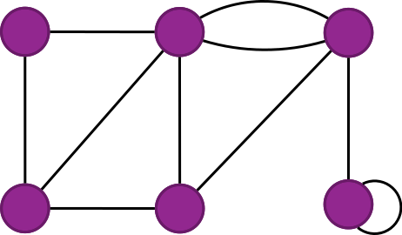
Laço (Loop)
Aresta que liga um vértice a si mesmo (v_{i}, v_{i})
PUC Minas – Ciência da Computação – Algoritmos em Grafos – Prof. João Caram

Slide 12
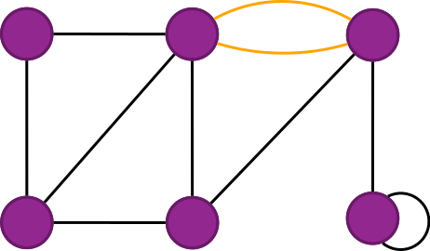
Arestas paralelas
Duas ou mais arestas associadas ao mesmo par de vértices
PUC Minas – Ciência da Computação – Algoritmos em Grafos – Prof. João Caram

Slide 13
Grafo valorado / ponderado
Um grafo G é dito valorado se existem valores associados a seus vértices ou arestas
Tais valores são denominados pesos
  Grafo “com pesos” (nas arestas)
PUC Minas – Ciência da Computação – Algoritmos em Grafos – Prof. João Caram

Slide 14
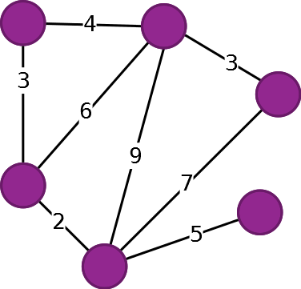
Grafo valorado / ponderado
Ex: custo de se movimentar entre dois pontos
PUC Minas – Ciência da Computação – Algoritmos em Grafos – Prof. João Caram

Slide 15
Grafo
Mas... computacionalmente, como representar um grafo de modo que possamos executar algoritmos e resolver problemas diversos?
PUC Minas – Ciência da Computação – Algoritmos em Grafos – Prof. João Caram

Slide 16
Representação de Grafos
Principais estruturas de dados:
  Matriz de adjacências
  Listas de adjacências
PUC Minas – Ciência da Computação – Algoritmos em Grafos – Prof. João Caram

Slide 17
Matriz de adjacências
Dado n = |G|, criar uma matriz n x n.
A posição [i, j] da matriz contem 0 se não há aresta entre v_{i} e v_{j} ou um valor não nulo se há aresta
PUC Minas – Ciência da Computação – Algoritmos em Grafos – Prof. João Caram

Slide 18
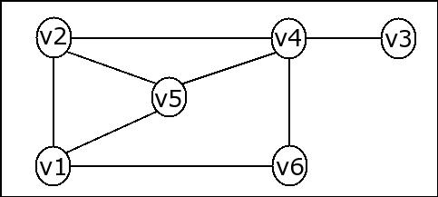
Matriz de adjacências
1 2 3 4 5 6
1 0 1 0 0 1 1
2 1 0 0 1 1 0
3 0 0 0 1 0 0
4 0 1 1 0 1 1
5 1 1 0 1 0 0
6 1 0 0 1 0 0
PUC Minas – Ciência da Computação – Algoritmos em Grafos – Prof. João Caram

Slide 19
Matriz de adjacências
3
1 2 3 4 5 6
1 0 4 0 0 1 1
2 4 0 0 1 1 0
3 0 0 0 3 0 0
4 0 1 3 0 8 1
5 1 1 0 8 0 0
6 1 0 0 1 0 0
1
1
8
4
1
1
1
Se as arestas tivessem
pesos, suas posições
poderiam ter estes valores
PUC Minas – Ciência da Computação – Algoritmos em Grafos – Prof. João Caram

Slide 20
Listas de adjacências
Cada vértice possui uma lista de vértices que lhe são adjacentes ("vizinhos diretos, ligados por uma aresta")
PUC Minas – Ciência da Computação – Algoritmos em Grafos – Prof. João Caram

Slide 21
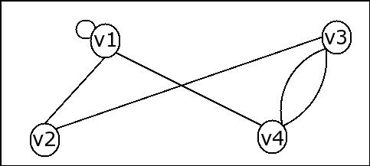
Listas de adjacências
1
1
2
4
2
1
3
3
2
4
4
4
1
3
3
PUC Minas – Ciência da Computação – Algoritmos em Grafos – Prof. João Caram

Slide 22
Listas de adjacências
1
1
2
4
2
1
Se as arestas tivessem
pesos, isto poderia ser armazenado nos elementos
das listas
3
3
2
4
4
4
1
3
3
PUC Minas – Ciência da Computação – Algoritmos em Grafos – Prof. João Caram

Slide 23
Considerações
Matrizes x listas
  Espaço
  Complexidade de busca
PUC Minas – Ciência da Computação – Algoritmos em Grafos – Prof. João Caram

Slide 24
Grafo não direcionado / não orientado
Por padrão, duas arestas (v_{a}, v_{b}) e (v_{b}, v_{a}) são consideradas a mesma
PUC Minas – Ciência da Computação – Algoritmos em Grafos – Prof. João Caram

Slide 25
Grafo direcionado / orientado / dígrafo
Já em um grafo direcionado, o conjunto E de arestas é uma relação binária em V
(v_{a}, v_{b}) ≠ (v_{b}, v_{a}) e podem ter significados diferentes
O sentido da aresta importa e é indicado
Arestas, neste caso, podem ser chamadas de arcos
PUC Minas – Ciência da Computação – Algoritmos em Grafos – Prof. João Caram

Slide 26
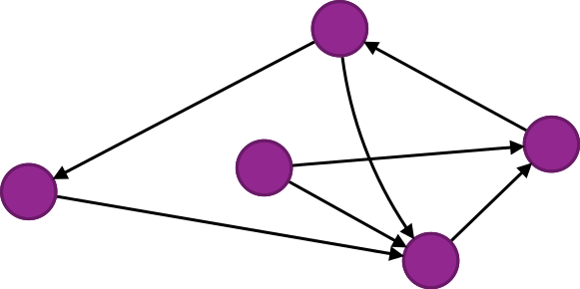
Grafo direcionado / orientado / dígrafo
PUC Minas – Ciência da Computação – Algoritmos em Grafos – Prof. João Caram

Slide 27
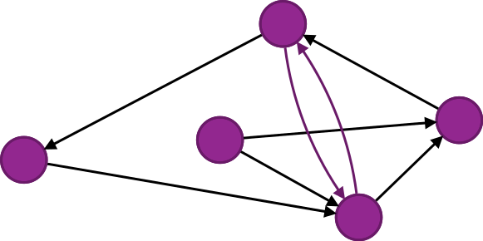
Grafo direcionado / orientado / dígrafo
Se há correspondência em ambos os sentidos, duas arestas
PUC Minas – Ciência da Computação – Algoritmos em Grafos – Prof. João Caram

Slide 28
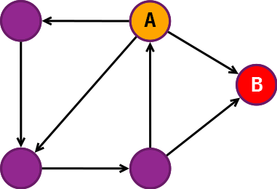
Vértices sucessores e antecessores
Em grafos direcionados, podemos falar de sucessores e antecessores de um vértice
  B é sucessor de A
  A é antecessor de B
PUC Minas – Ciência da Computação – Algoritmos em Grafos – Prof. João Caram

Slide 29
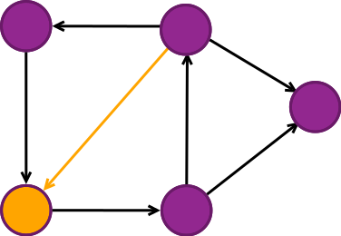
Incidência
Quando um vértice v_{i} é o vértice final de alguma aresta e_{i}, v_{i} e e_{i} são incidentes
PUC Minas – Ciência da Computação – Algoritmos em Grafos – Prof. João Caram

Slide 30
Representação de dígrafos
Matriz de incidência
  Valor positivo: indica sentido linha → coluna
  Valor negativo: indica sentido coluna → linha
PUC Minas – Ciência da Computação – Algoritmos em Grafos – Prof. João Caram

Slide 31
Representação de dígrafos
1 2 3 4 5 6
1 0 1 0 0 -1 -1
2 -1 0 0 1 1 0
3 0 0 0 -1 0 0
4 0 -1 1 0 -1 1
5 1 -1 0 1 0 0
6 1 0 0 -1 0 0
Matriz de incidência
2
3
1
5
4
6
PUC Minas – Ciência da Computação – Algoritmos em Grafos – Prof. João Caram

Slide 32
Representação de dígrafos
Matriz de incidência
  Valor positivo: indica sentido linha → coluna
  Valor negativo: indica sentido coluna → linha
Listas de incidência
PUC Minas – Ciência da Computação – Algoritmos em Grafos – Prof. João Caram

Slide 33
Exercício
Considerando a tabela de disciplinas e pré-requisitos, modele um grafo no qual os vértices são as disciplinas e as arestas representam os pré-requisitos de cada uma.
PUC Minas – Ciência da Computação – Algoritmos em Grafos – Prof. João Caram

Slide 34
Disciplina | Pré-requisitos
AEDs I | ---
AEDs II | AEDs I
Matemática Discreta | ---
Arquitetura I | Introdução à Computação
Arquitetura II | Arquitetura I
Sistemas Operacionais | Arquitetura II
Grafos | AEDs II
Iniciação à Pesquisa | Introdução à Computação e AEDs II
Introdução à Computação | ---
Compiladores | AEDs II e Teoria de Linguagens
Teoria de Linguagens | Matemática Discreta
PUC Minas – Ciência da Computação – Algoritmos em Grafos – Prof. João Caram

Slide 35
Disciplina | Pré-requisitos
AEDs I | ---
AEDs II | AEDs I
Matemática Discreta | ---
Arquitetura I | Introdução à Computação
Arquitetura II | Arquitetura I
Sistemas Operacionais | Arquitetura II
Grafos | AEDs II
Iniciação à Pesquisa | Introdução à Computação e AEDs II
Introdução à Computação | ---
Compiladores | AEDs II e Teoria de Linguagens
Teoria de Linguagens | Matemática Discreta
PUC Minas – Ciência da Computação – Algoritmos em Grafos – Prof. João Caram

Slide 36
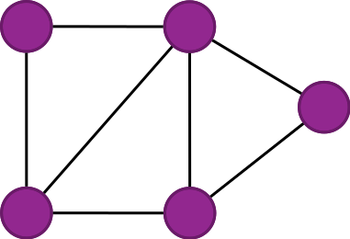
Grafo simples
Não possui nem arestas paralelas nem laços
PUC Minas – Ciência da Computação – Algoritmos em Grafos – Prof. João Caram

Slide 37
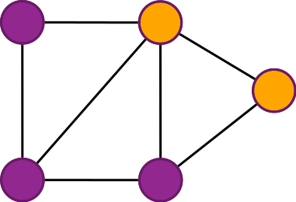
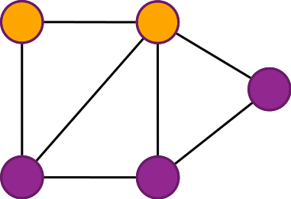
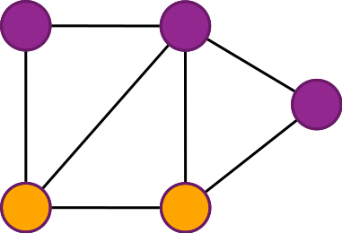
Vértices adjacentes (vizinhos)
Dois vértices são ditos adjacentes se existe uma aresta que os liga
PUC Minas – Ciência da Computação – Algoritmos em Grafos – Prof. João Caram

Slide 38
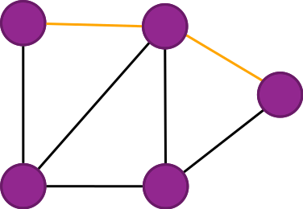
Arestas adjacentes
Duas arestas não paralelas são adjacentes se elas são incidentes a um vértice comum
PUC Minas – Ciência da Computação – Algoritmos em Grafos – Prof. João Caram

Slide 39
Arestas adjacentes
Cuidado!!
Paralelas!
Não adjacentes!
PUC Minas – Ciência da Computação – Algoritmos em Grafos – Prof. João Caram

Slide 40
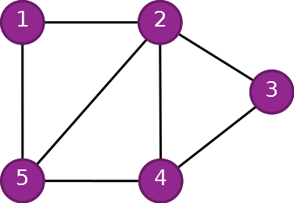
Grau de um vértice
O número de arestas incidentes a um vértice v_{i} é chamado de grau, d(v_{i}), do vértice i
Vértice 1:
Vértice 2:
Vértice 3:
Vértice 4:
Vértice 5:
PUC Minas – Ciência da Computação – Algoritmos em Grafos – Prof. João Caram

Slide 41
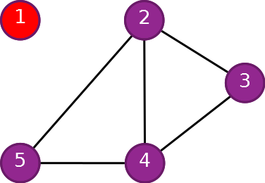
Graus e vértices
Vértices com grau 0 são chamados isolados
PUC Minas – Ciência da Computação – Algoritmos em Grafos – Prof. João Caram

Slide 42
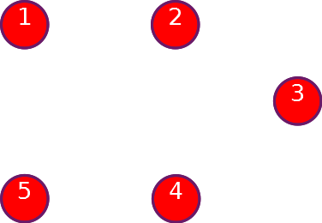
Graus e vértices
Grafos que possuem somente vértices isolados são chamados de grafos nulos
PUC Minas – Ciência da Computação – Algoritmos em Grafos – Prof. João Caram

Slide 43

Graus e vértices
Um vértice de grau 1 é chamado de pendente
PUC Minas – Ciência da Computação – Algoritmos em Grafos – Prof. João Caram

Slide 44
Exercício
As turmas de uma escola participam de um torneio de vôlei em que jogam todos contra todos. Participam do torneio as turmas 6A, 6B, 7A, 7B, 8A e 8B.
Já foram realizadas as partidas:
6A jogou com 7A, 7B, 8B 6B jogou com 7A, 8A, 8B
7A jogou com 6A, 6B 7B jogou com 6A, 8A, 8B
8A jogou com 6B, 7B, 8B 8B jogou com 6A, 6B, 7B, 8A
Represente esta situação com um grafo.
PUC Minas – Ciência da Computação – Algoritmos em Grafos – Prof. João Caram

Slide 45
Exercício
6A jogou com 7A, 7B, 8B
6B jogou com 7A, 8A, 8B
7A jogou com 6A, 6B
7B jogou com 6A, 8A, 8B
8A jogou com 6B, 7B, 8B
8B jogou com 6A, 6B, 7B, 8A
PUC Minas – Ciência da Computação – Algoritmos em Grafos – Prof. João Caram

Slide 46
Exercício
Usando o grafo criado para o torneio:
  Dê o grau de cada um dos vértices
  Qual a soma de todos os graus?
  Qual o tamanho do grafo?
  Qual a ordem do grafo?
PUC Minas – Ciência da Computação – Algoritmos em Grafos – Prof. João Caram

Slide 47
Exercício
Usando estes grafos:
  Dê o grau de cada um dos vértices
  Qual a soma de todos os graus?
  Qual o número de arestas?
PUC Minas – Ciência da Computação – Algoritmos em Grafos – Prof. João Caram

Slide 48
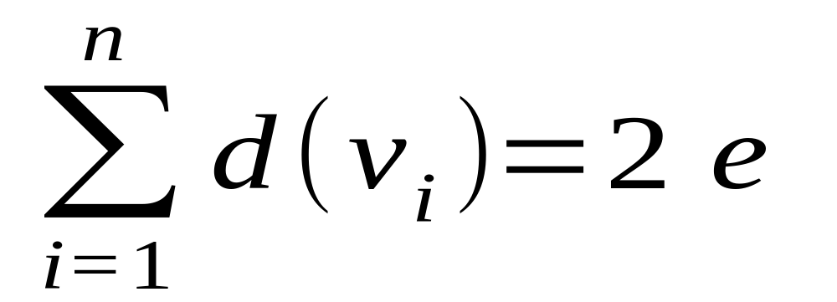
Teorema
A soma dos graus de todos os vértices de um grafo G é duas vezes o número de arestas de G
PUC Minas – Ciência da Computação – Algoritmos em Grafos – Prof. João Caram

Slide 49
Teorema
Demonstre...
PUC Minas – Ciência da Computação – Algoritmos em Grafos – Prof. João Caram

Slide 50
Teorema
Ao contar os graus dos vértices, contamos cada extremidade de aresta uma vez. Como cada aresta tem duas extremidades, cada aresta foi contada duas vezes.
PUC Minas – Ciência da Computação – Algoritmos em Grafos – Prof. João Caram

Slide 51
Teorema
O número de vértices de grau ímpar em um grafo é par
  Prove o teorema...
PUC Minas – Ciência da Computação – Algoritmos em Grafos – Prof. João Caram

Slide 52
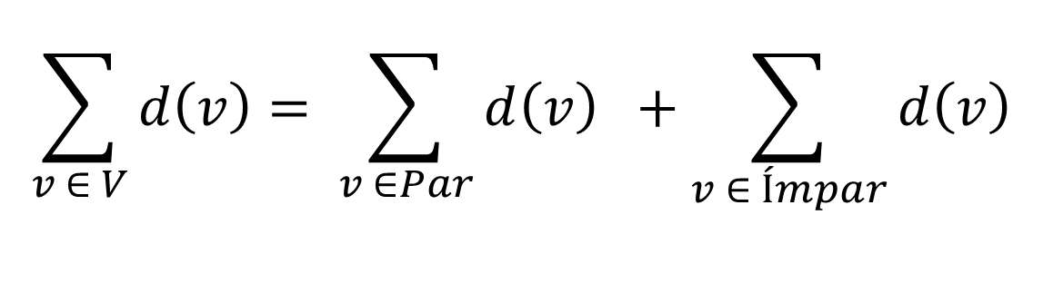
Provando...
PUC Minas – Ciência da Computação – Algoritmos em Grafos – Prof. João Caram

Slide 53
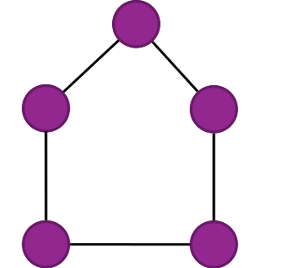
Grafo regular
Um grafo no qual todos os vértices possuem o mesmo grau é chamado de grafo regular
PUC Minas – Ciência da Computação – Algoritmos em Grafos – Prof. João Caram

Slide 54
Grafo completo
Um grafo G = (V,E) é dito completo se para cada par de vértices v_{a} e v_{b} existe uma aresta entre v_{a} e v_{b}
Em um grafo completo quaisquer dois vértices distintos são adjacentes
Um grafo completo com n vértices é dito K_{n}
PUC Minas – Ciência da Computação – Algoritmos em Grafos – Prof. João Caram

Slide 55
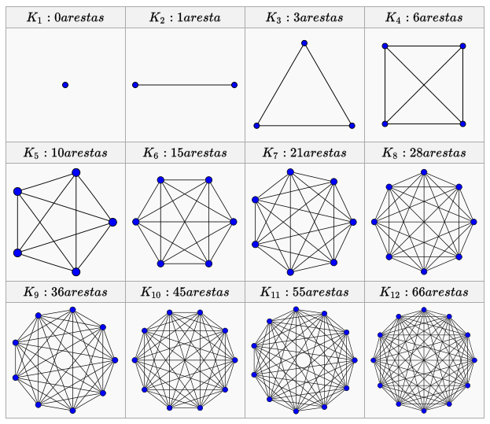
Grafos completos
Fonte:
https://pt.wikipedia.org/wiki/Grafo_completo
PUC Minas – Ciência da Computação – Algoritmos em Grafos – Prof. João Caram

Slide 56
Grafos completos
Qual é o grau dos vértices de um grafo K_{n} ?
PUC Minas – Ciência da Computação – Algoritmos em Grafos – Prof. João Caram

Slide 57
Grafos completos
Qual é o número de arestas de um grafo K_{n} ?
PUC Minas – Ciência da Computação – Algoritmos em Grafos – Prof. João Caram

Slide 58
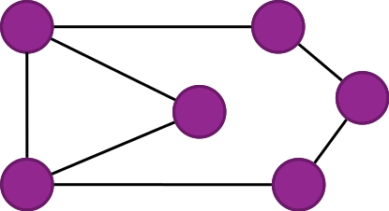
Grafo conexo
Grafo em que existe pelo menos um caminho entre todos os pares de vértices de G
PUC Minas – Ciência da Computação – Algoritmos em Grafos – Prof. João Caram

Slide 59
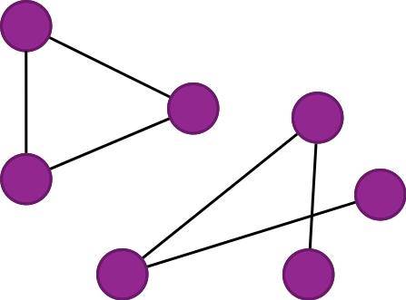
Uma dúvida
Estamos vendo um ou dois grafos?
PUC Minas – Ciência da Computação – Algoritmos em Grafos – Prof. João Caram

Slide 60
Grafo desconexo
Consiste de dois ou mais (sub)grafos conexos. Cada um dos subgrafos conexos é chamado de componente
PUC Minas – Ciência da Computação – Algoritmos em Grafos – Prof. João Caram

Slide 61
Exemplo / aplicação
Grafo de transição de estados: cada vértice representa um estado atual de um problema ou do processo que o soluciona
As arestas, em geral, direcionadas (arcos) representam as mudanças de um estado a outro, dadas determinadas condições
PUC Minas – Ciência da Computação – Algoritmos em Grafos – Prof. João Caram

Slide 62
Exemplo / aplicação
Mouse sobre
Normal
Desta-cado
Saída do mouse
Liberação do botão
Saída do mouse
Aper-tado
Clique no botão
PUC Minas – Ciência da Computação – Algoritmos em Grafos – Prof. João Caram

Slide 63
Exercício
Problema das jarras d’água
  Você possui diversas jarras com capacidades diferentes. Apenas duas possuem medição, uma com capacidade para 4L e outra com capacidade para 3L.
  Como obter a medida exata de 2L de água necessária para cozinhar 200g de espaguete?
PUC Minas – Ciência da Computação – Algoritmos em Grafos – Prof. João Caram

Slide 64
Exercício - dica
Modelando com grafos
  Vértices: estados ou situação das jarras medidoras
  Arestas: transições de um estado a outro
a:0
b:0
PUC Minas – Ciência da Computação – Algoritmos em Grafos – Prof. João Caram

